Slide 1

Informe de Testing
Integrantes:
Benjamín Bugueño
Agustín Rodríguez
Sección: CSY4111-007D

Slide 2

Resumen Ejecutivo
Las pruebas expuestas en la siguiente presentación corresponden al resultado del proceso de pruebas que fueron efectuadas sobre el software de NextWiiUBox desarrollado por los estudiantes de la clase de Programación de Software de escritorio.

Slide 3
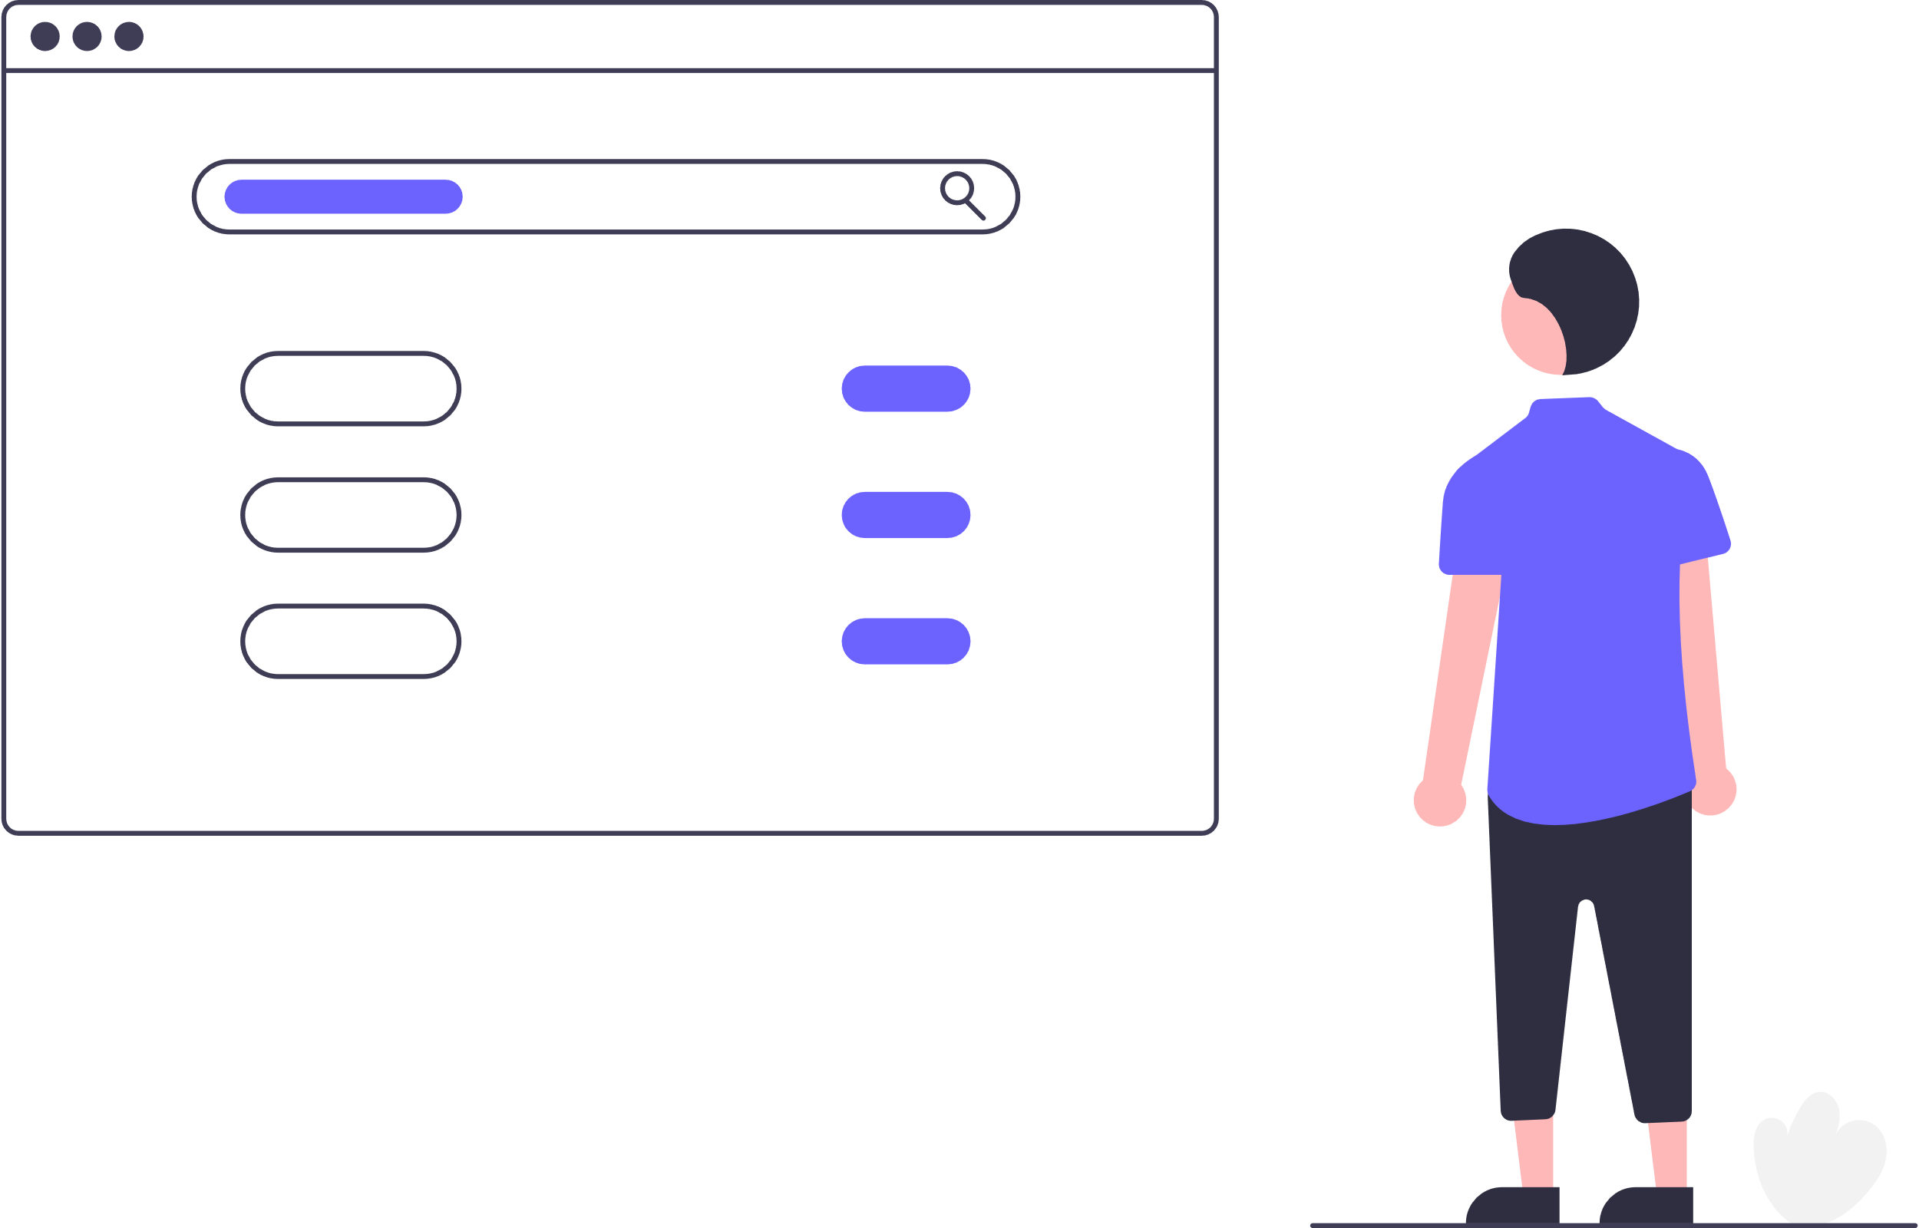
Tareas Realizadas
01. Planificación de pruebas.
04. Ejecución
de pruebas
02. Diseño de casos de prueba.
05. Registro
de defectos
03. Implementación
ambiente de pruebas.
06. Entrega del informe final
a desarrollo

Slide 4

Responsabilidades del equipo de desarrollo.
01. Recepción del caso semestral
04. Entrega final del software
02. Primera entrega del software
03. Corrección de defectos

Slide 5
Metricas de las pruebas
35.6%
Requerimientos funcionales :
Metricas de defectos detectados
64,4%
64.4%
Requerimientos no funcionales:
35,6%
54,5%
36.4%
Defectos Graves:
54,5%
9.1%
Defectos Medios:
36.4%
Metricas de casos de prueba
Defectos Leves:
9.1%

Slide 6
Métricas de los casos de prueba

Slide 7
Recomendaciones generales

